Slide 1
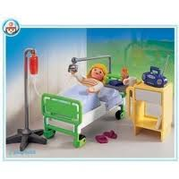
Nemocničná starostlivosť
Prof. MUDr. Martin Rusnák, CSc

Slide 2
Prehľad vývoja nemocníc
Od historických čias po súčasnosť

Slide 3
Starovek
Až do rímskych čias starovek nepoznal nemocnice.
Nemocní boli liečení doma, prípadne v dome lekára.
Asklepiá boli skôr svätyňami. Najznámejšie z týchto liečební je asklepium v Epidaure na Peloponéze, kde tvorí súčasť veľkolepého súboru stavieb.
Rimania už vytvorili určitý náznak ústavného zariadenia. Boli to tzv. valetudinária , ktoré dosiahli pomerne vysokú úroveň pri rímskych vojenských táboroch.

Slide 4
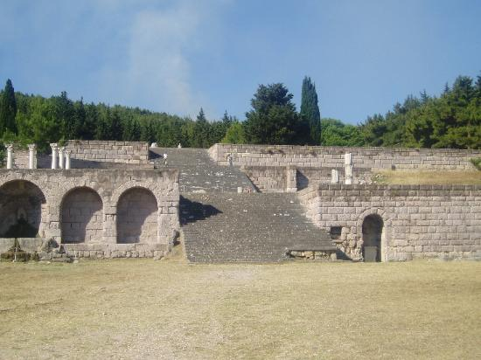
Asklepion v ostrove Kos

Slide 5
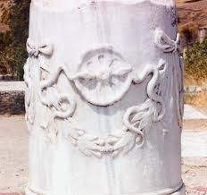
Znak pre medicínu v Asklepion

Slide 6
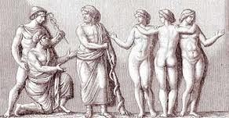
Valetudinarium

Slide 7
Ústavná lekárska starostlivosť
O ústavnej lekárskej starostlivosti v Európe môžeme hovoriť vlastne až pri nástupe kresťanstva

Slide 8
Stredovek
Ústavy boli zakladané v rámci náboženských akcií bohatých zakladateľov a takmer vždy boli zakladané pri kláštoroch.
Ich názov hospicum , hospitalis etymologicky je odvodený z latinského slova hospes – hosť. Už i z toho slovného obsahu je zrejmé ,že nešlo len o ústav pre chorých ľudí, ale pre všetkých ľudí, ktorí strádali, opustených starcov, deti...
Išlo vždy o charitatívne dôvody zakladania, liečenie nemocných nebolo ich hlavnou činnosťou.
Stredoveké nemocnice spočiatku tvorili skromné stánky s jedným sálovým priestorom, neskôr sa stavali viacloďové sálové priestory podobné chrámovým priestorom.

Slide 9
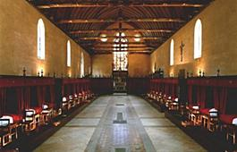
Stredoveká nemocničná izba

Slide 10
Situovanie nemocníc v stredoveku
Pri situovaní stredovekých nemocníc bola veľmi dôležitá blízkosť rieky pre odvod odpadových vôd. Preto boli nemocnice v mestách zakladané v blízkosti mestských riek.
Takým príkladom je i nemocnica Hôtel – Dieu v Paríži, ktorá je najväčšou stredovekou nemocnicou v Európe.

Slide 11
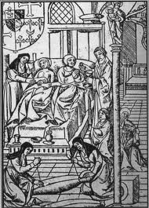
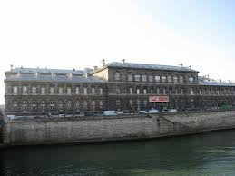
Hôtel – Dieu v Paríži dnes a v 14.storočí

Slide 12
Renesancia
V renesančných nemocniciach sa začínajú objavovať tendencie členenia priestorov podľa funkcií. Jedná sa však len o vylepšenie pomocných prevádzok. Typ lôžkovej sály, ktorá bola nielen priestorom pre chorých, ale i priestorom pre vyšetrovanie a ošetrovanie, dokonca pôvodne i operačnou sálou, sa udržal až do konca XVIII. storočia pri stavbách nemocníc.

Slide 13
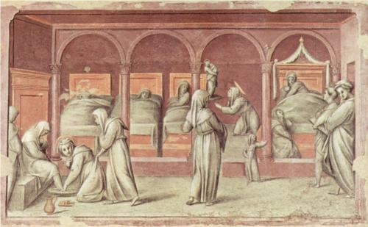
Nemocnica v období renesancie

Slide 14
17.-18.storočie
Počas celého XVII. a XVIII. storočia vo všetkých krajinách Európy sa stavali nemocnice pre ranených a invalidov z vojenských bitiek a ťažení.
Vo Francúzsku vznikli veľké komplexy nemocníc – útulkov Bicetre a Salpetriére v Paríži.
Pod vplyvom tejto realizácie boli zakladané mnohé ďalšie nemocnice, napr. v Anglicku v Chelsea a Greenwich to boli útulky pre veteránov armády a flotily.

Slide 15
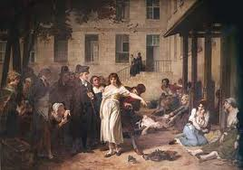
La Salpêtrière
Hospital Bicêtre de París

Slide 16
Vznik mestskej nemocnice v Trnave
Pravdepodobne sa datuje do 13. storočia. O jej vzniku sa však nezachovali žiadne písomné zmienky. Najstaršia zachovaná zmienka je z roku 1490.
Podľa údajov zo staršej maďarskej literatúry postavilo mesto nemocnicu pre liečiteľskú činnosť františkánskej rehole. V prvých storočiach slúžila nemocnica ako sociálno-zdravotnícke zariadenie, útulok pre prestárlych, chudobných a zväčša aj chorých občanov mesta.
4.10.1824 prevzal budovu nemocnice a položil základný kameň hlavný župan Leopold Pálfy. Založil nemocnicu so 40 posteľami pre pacientov trpiacich venerickými chorobami s cieľom zamedziť šíreniu chorôb medzi obyvateľstvom.

Slide 17
Druhá polovica XVIII. storočia
Veľký rozvoj vied, najmä prírodných.
Definitívne vstúpila do platnosti zásada segregácie chorých podľa druhu ich choroby v oddelených priestoroch, v ktorých bolo zabezpečené dobré vetranie a osvetlenie.

Slide 18
Nemocnica v Trnave
Všeobecná verejná župná nemocnica v Trnave bola založená v r. 1824.
Na predmestí Trnavy kúpila župa pre účely nemocnice dom s priľahlou veľkou záhradou. Budovu bolo treba prispôsobiť novému účelu. Bolo potrebné urobiť vnútornú adaptáciu 4 miestností.
4. októbra 1824 bola budova nemocnice slávnostne prevzatá. Vlastná slávnosť prevzatia budovy odhalenie pamätnej tabule a položenie základného kameňa vzhľadom na ďalšiu výstavbu nemocnice sa konala na nádvorí pred budovou.
Hlavný župný lekár Vincent Frey vypracoval správu o stave pacientov i zásady o prijímaní pacientov do Trnavskej župnej nemocnice. Do nemocnice sa nemali prijímať pacienti, u ktorých sa zistí, že nemajú nijakú nádej na vyliečenie a nevyliečiteľných pacientov treba pustiť z nemocnice domov.
Komisia poverená správou nemocnice predkladala pravidelné hlásenia župnému zhromaždeniu o priebehu výstavby nemocnice, o zdravotnom stave pacientov, o ich liečení o výdavkoch za lieky, liečebné nástroje, výdavkoch za stravovania, ošatenie pacientov, vykurovanie a iné.
V prvých rokoch existencie nemocnice bolo potrebné prekonávať nedôveru pacientov, vyvracať povery a predsudky. Chorí často neprichádzali do nemocnice dobrovoľne, mnohé zákroky boli bolestivé, pacienti sa im vyhýbali a často z nemocnice utekali.

Slide 19
Začiatkom XX. storočia
Snaha po reálnej prevádzkovej a organizačnej jednotke viedla k vzniku blokového systému výstavby nemocníc
Nové tendencie racionalizácie, centralizácie a technizácie prevádzky podmienené vysokými požiadavkami na kvalitu ošetrenia, liečbu a hospodárnosť si vynútili i stavebnú centralizáciu, t.j. blokový systém.
Veľmi rozšírenou formou blokov, ktorý prekonal v poslednom období búrlivý vývoj, je riešenie s nízkou podnožou a výškovou časťou v lôžkových oddelenia, umiestnených nad sebou.

Slide 20
Prvé desaťročia nemocnice v Trnave
Nemocnica mala približne 40 postelí a ročne sa v nej liečilo 200 pacientov. Okrem pacientov z venerickými chorobami (30 -40 % z celkového počtu) sa v nemocnici liečili i pacienti s internými chorobami. Značná časť hospitalizovaných boli duševne chorí pacienti, s ktorými sa často veľmi kruto zaobchádzalo. Nekľudných, zúriacich pacientov priväzovali k železnej obruči pripevnenej na stene v pivnici nemocnice (v r. 1849 -1850 bolo registrovaných až 97 duševne chorých z celkového počtu 228 pacientov).
Od roku 1850 prevzal vedenie župnej nemocnice dr. Martin Ruprecht - absolvent Lekárskej fakulty Viedenskej univerzity pôvodom z Čiech. Bol vynikajúcim lekárom a to internistom, chirurgom, operatérom i gynekológom, všestranne vzdelaným človekom s vynikajúcim organizačným talentom. Za obdobie jeho 16-ročného pôsobenia prežívala nemocnica obdboie rozmachu. Počet postelí za zvýšil na 80, ročne bolo liečených približne 500 pacientov, z ktorých 37% bolo liečených na internom oddelení, 26% na chirurgii, 14% bolo pohlavne chorých.
Pracovalo sa so 7% úmrtnosťou, uzdravených bolo 49% pacientov a zlepšených bol 27% pacientov. Počas účinkovania dr. Ruprechta sa počet chorých zdvojnásobil a počet úmrtí klesol na polovicu.

Slide 21
Rakúsko - Maďarské vyrovnanie
Po roku 1867 nastala stagnácia. Z mnohých dôležitých miest museli odísť odborníci z Čiech a Nemecka. Odchodom dr. Ruprechta nastala stagnácia nemocnice, postupne stratila nemocnica chatakter verejnosti a stala sa útulkom pre nevyliečiteľne chorých občanov Bratislavskej župy.
Tento stav pretrvával až do roku 1877. Dovtedajší správca a riaditeľ dr. Ammer bol nahradený dr. Jánom Christianom. Tento pôsobil v nemocnici nepretržite 30 rokov (do roku 1908). Keď prevzal vedenie nemocnice bolo v nemocnici iba 18 pacientov a celý personál tvorili iba dvaja ošetrovatelia. Vďaka odbornej úrovni sa mu postupom času podarilo získať dôveru verejnosti.

Slide 22
Rok 1879
Bratislavská župa vyhovela požiadavke dr. Christiana a dala zrenovovať areál nemocnice a aj jej vnútorné zariadenie. Bol vymenený i personál. Namiesto dvoch nekvalifikovaných ošetrovateľov, z ktorých jeden zabezpečoval i stravovanie, prijala nemocnica 5 členiek rehole Sv. Vincenta zo Štajerského Hradca.
Nové ošetrovateľky okrem riadnych ošetrovateľských povinností viedli i kuchyňu, šili a plátali bielizeň, prali, obrábali zeleninovú záhradu. Robili takmer všetky práce spojené s prevádzkou nemocnice. Za ich služby platila župa 420 korún ročne materskému domu v Štajerskom Hradci, čo bolo menej ako plat nekvalifikovaných ošetrovateľov zamestaných predtým v nemocnici.
Pretože priestory nemocnice nepostačovali na hospitalizáciu všetkých pacientov, bolo potrebné rozšíriť kapacitu. Pre potreby chirurgie bola vybudovaná jednoposchodová budova so 70 posteľami a prízemný pavilón za účelom izolácie infekčne chorých zo 16 posteľami.

Slide 23
20. storočie
Vysoká návštevnosť trnavskej nemocnice si vyžadovala znova nové priestory. V roku 1913 pribudol v Trnave nový v tom čase najmodernejší jednoposchodový pavilón chirurgického oddelenia. V roku 1914 - 1918 sa do nemocnice prijímali i ranení vojaci zo záložných vojenských nemocníc, ktorí sa tu podrobovali zväčša náročnejším operáciám.
Po smrti Pavla Nagya prevzal vedenie nemocnice Aurel Candea, ktorý však nedokázal udržať dobrú úroveň Trnavskej nemocnice.
R. 1920 bol vedením nemocnice poverený MUDr. Karol Krčméry, bývalý zástupca prof. chirurgie na Univerzitnej nemocnice univerzitnej klinike v Kluži v Sedmohradsku.
V tomto období mala nemocnica 282 postelí, pozostávala z týchto budov: chirurgický pavilón, budova pre interne chorých, pavilón pre kožných a venerických chorých, malý infekčný pavilon, mala hospodárska budova, byt pre riaditeľa a maštal. V roku 1927 bolo liečených 5 632 chorých. Nemocnica mala 365 postelí.

Slide 24
Štátna oblastná nemocnica v roku 1948
10 oddelení so 610 posteľami:
Interné oddelenie 125 postelí,
Detské a dojčenecké oddelenie 63 postelí
Chirurgické oddelenie 133 postelí
Ženské a pôrodnícke oddelenie 36, z toho 19 pôrodnícke
Oddelenie pre infekčné choroby 81 postelí
ORL oddelenie 32 postelí
Očné oddelenie 26 postelí
Kožno-pohlavné 98 postelí
Oddelenie pre liečbu žiarením 18 postelí
V nemocnici pracovalo 8 primárov,1 externý ordinár, 20 sekundárnych lekárov, 48 pracovníkov iných kategórií, 50 rehoľných sestier Sv. Kríža - ošetrovateliek.

Slide 25
Lôžka v Trnavskej nemocnici
Kliniky | Oddelenia
Interná Infekčná Klinika pneumológie a ftizeológie Detská Chirurgická Gynekologicko-pôrodnícka Traumatologicko-ortopedická Onkologická Klinika anesteziológie a intenzívnej medicíny Rádiologická | Neurologické Psychiatrické Urologické oddelenie » Otorinolaryngologické Očné Kožné Novorodenecké Geriatrické Komplex operačných sál a centrálnej sterilizácie Hematologické oddelenie Patologicko anatomické Oddelenie urgentnej medicíny Oddelenie liečebnej výživy a stravovania »

Slide 26
Ambulancie v Trnavskej nemocnici
Endoskopické pracovisko Reumatologicá ambulancia Nefrologická ambulancia Endokrinologická ambulancia Diabetologická ambulancia Odborná a konziliárna ambulancia detská Odborná ambulancia nefrologická detská Odborná ambulancia gastroeneter. detská Odborná ambulancia neurologická detská Ambulancia patologických novorodencov Všeobecná chirurgická ambulancia Odborná ambulancia proktologická Odborná ambulancia cievna a flebologická Ambulancia chirurgie štítnej žľazy Odborná ambulancia traumatologická Gynyekologicko pôrodnícky príjem Odb. amb. pôrodnícka - rizikové tehotenstvo Odborná ambulancia onko-gynekologická Odb. ambulancia anesteziologická Odborná ambulancia algeziologická | Urodynamická ambulancia Odborná ambulancia klinickej onkológie Odborná ambulancia hematologická I. Odborná ambulancia hematologická II. Odborná ambulancia urologická Odborná ambulancia andrologická Odborná amb. interná – kardiologická Všeobecná interná ambulancia Nefrologická ambulancia Imunologická ambulancia Sonografická ambulancia Odborná ambulancia Odborná ambulancia pneumológie a ftizeol. Špecializovaná ambulancia pneum. a ftizeológie Odborná ambulancia neurologická Odborná ambulancia ORL Odborná ambulancia očná Odborná ambulancia kožná Odborná ambulancia venerologická

